Slide 1
Πολιτικές επιστήμες στο Freie Universität Berlin Ινστιτούτο πολιτικών επιστημών Otto Suhr
Καρούτσος Νικόλας
16.03.19

Slide 2
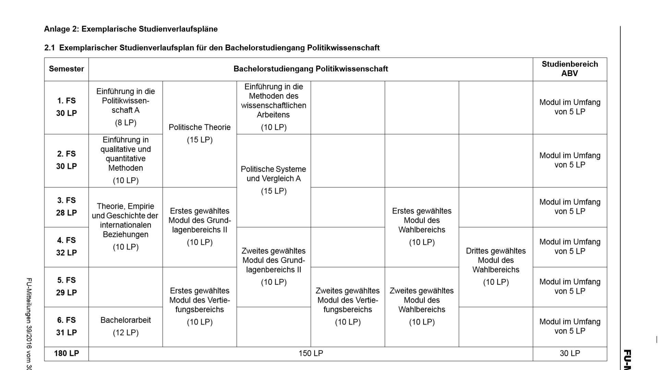
Ενδεικτικό πρόγραμμα σπουδών

Slide 3
Χαρακτηριστικά/ιδιαιτερότητες της σχολής
Πληθώρα επιλογών ανάμεσα σε τομείς της πολιτικής επιστήμης (π.χ. πολιτική θεωρία, διεθνής πολιτική οικονομία)
Μεγάλη ελευθερία επιλογής μαθημάτων (δυνατότητα επιλογής ανάλογα τα ενδιαφέροντα)
Ιδιαιτέρως ανεπτυγμένη περιφερειακή έρευνα (συνεργασία με τα ινστιτούτα λατινοαμερικάνικων, ανατολικοευρωπαϊκών κ.α. σπουδών, συνεργασία με το J.F. Kennedy- Institute)

Slide 4
Περισσότερο ενδιαφέρον και μεγαλύτερη εμβάθυνση μέσω σεμιναρίων σχετικά με το θέμα του μαθήματος και των παραδόσεων
Δυνατότητα συγγραφής εργασίας (στην πλειοψηφία των μαθημάτων) στο πλαίσιο των σεμιναρίων (αντί διαγωνίσματος)

Slide 5
Βερολίνο
πολυπολιτισμικό
Πολλές επιλογές διασκέδασης
Εστία πολιτισμού (θεατρικές σκηνές κλπ.)
Δυνατότητα οικονομικών ταξιδιών στην Κεντρική και Βόρεια Ευρώπη
Δεν ισχύουν τα περί επικίνδυνων/απλησίαστων περιοχών (προσωπική άποψη)

Slide 6
Ευχαριστώ πολύ!

